Slide 1
Borders
Berlin Wall , Iron Curtain, Schengen Area

Slide 2
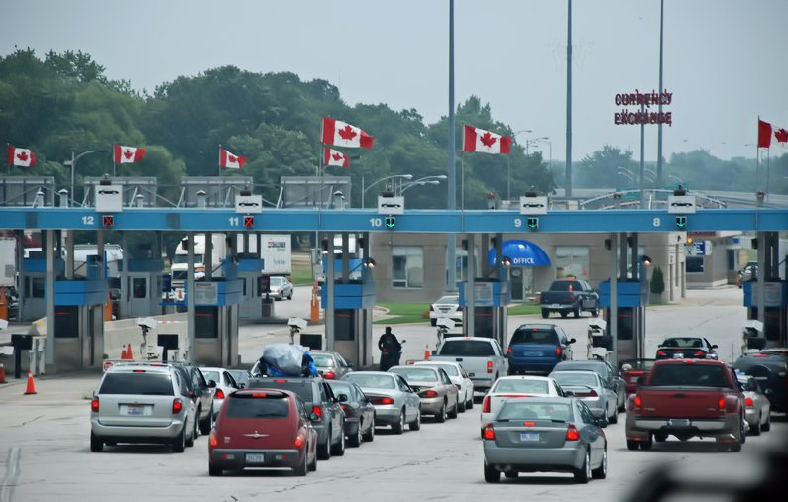
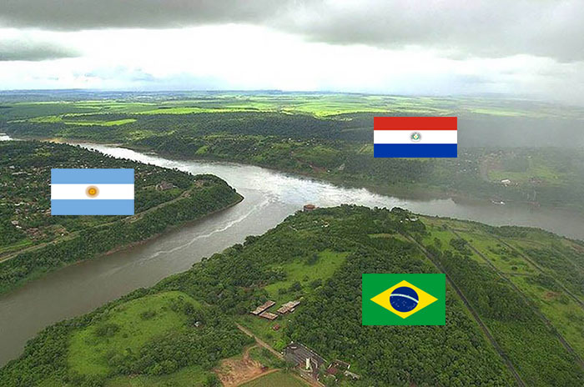
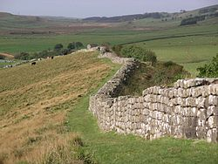
Types
Natural borders: rivers, tunnels….
Natürliche Grenzen: Flüsse, Kanäle….
Man-made borders: limes in acient Roma (Hadrian’s Wall ), political borders
Künstliche Grenzen: Limes(Grenzwall) in der römischen Antike, politische Grenzen

Slide 3
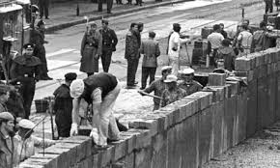
Berlin Wall
Migration:
1961 to 1989
1953 more than 300 000 people went to West Germany/ 1953 über 300 000 Personen sind nach West- deutschland gegangen
GDR(DDR) built the wall in 1961/ hat die Mauer 1961 gebaut
Helmut Kohl consultationed that merge to Germany
In 1989 people destroyed the wall/ 1989 haben Menschen die Mauer zerstört

Slide 4
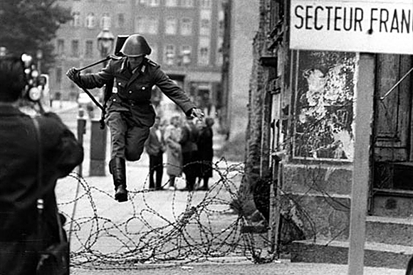
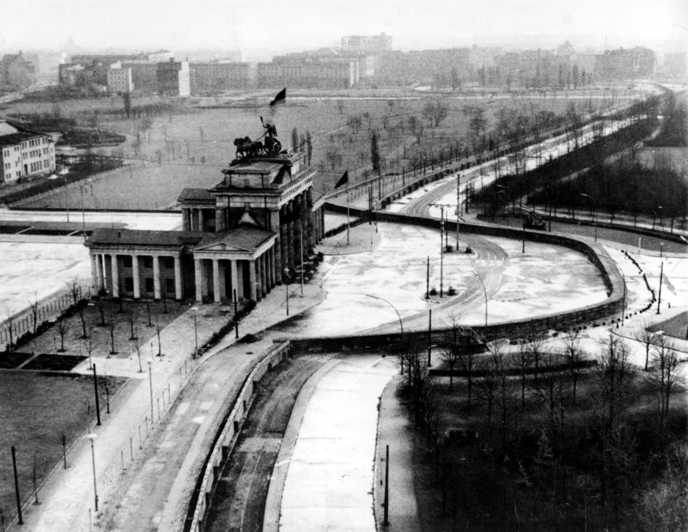

Slide 5
Sacrifices/Opfer
268 people tryed to escape into West Germany/ 268 Personen versuchten nach Westdeutschland zu fliehen
125 died/ 125 sind gestroben Border guards killed 62 people/ Grenzsoldaten haben 62 Personen getötet
Peter Fechter 1962
Chris Gueffroy 1989 last sacrifice with guns/ letztes Opfer durch Waffen
Winfried Freudenberg 1989 last sacrifice without guns/ letztes Opfer ohne Waffen

Slide 6
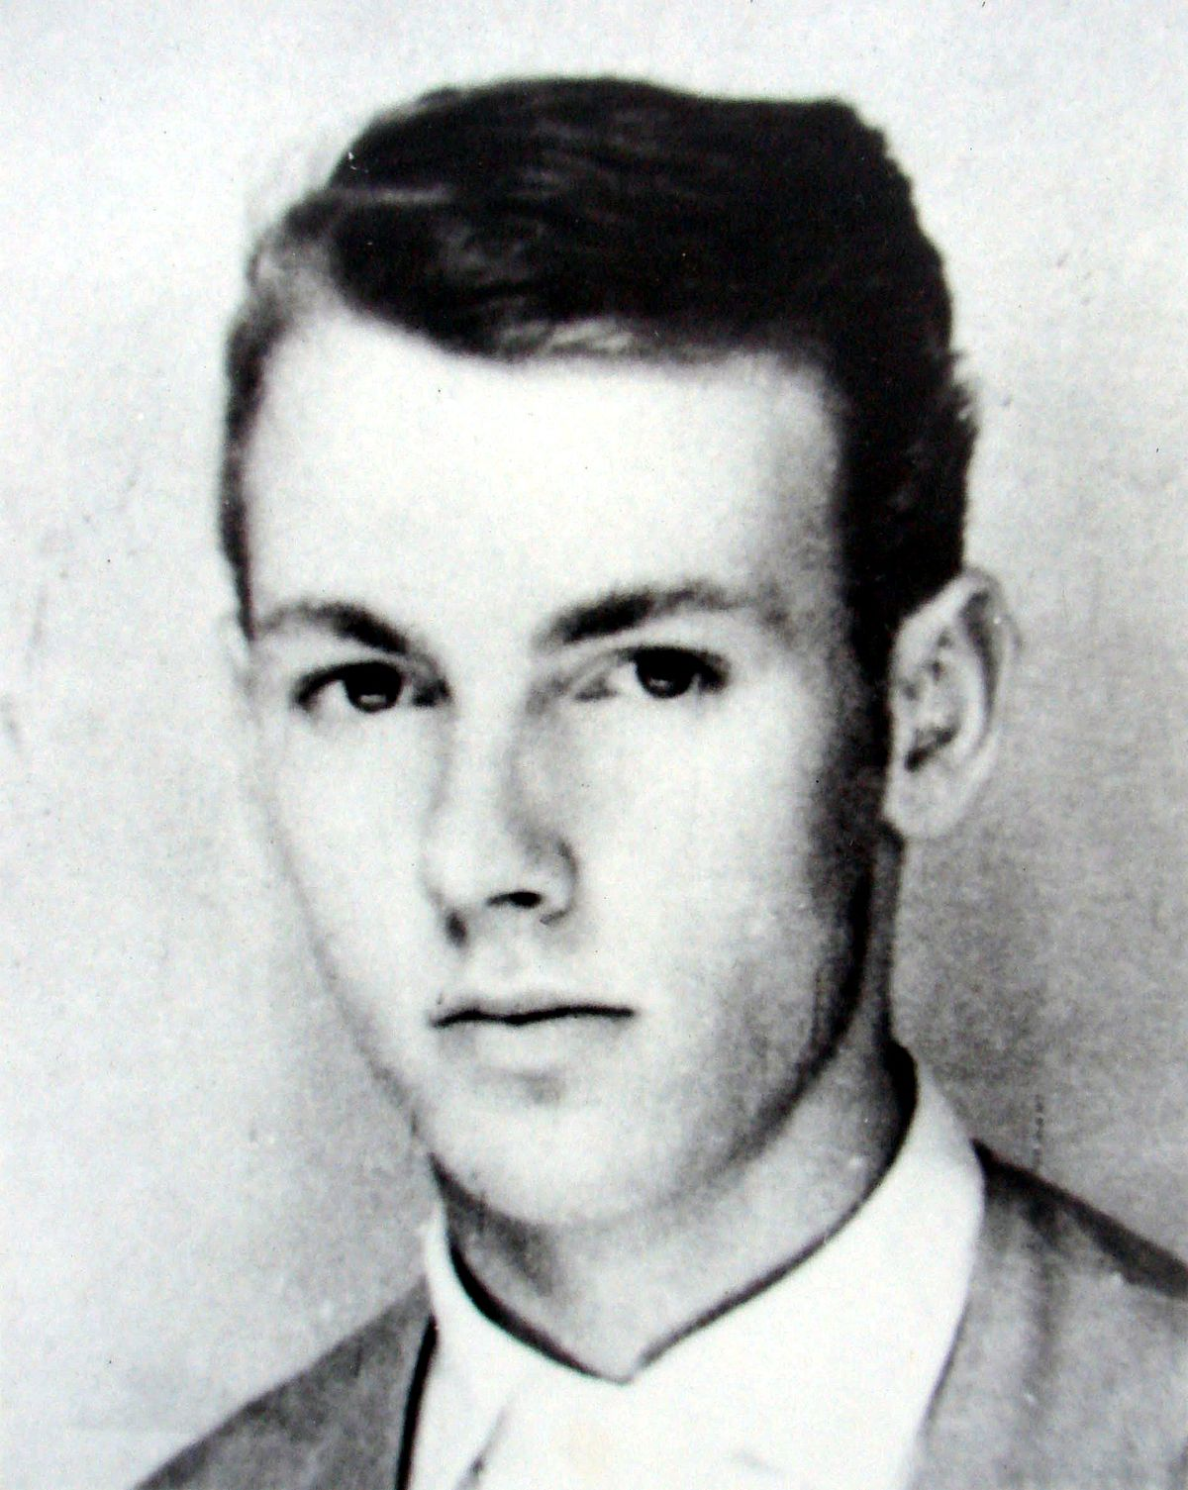
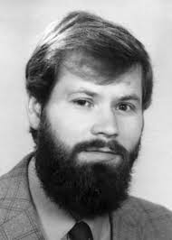
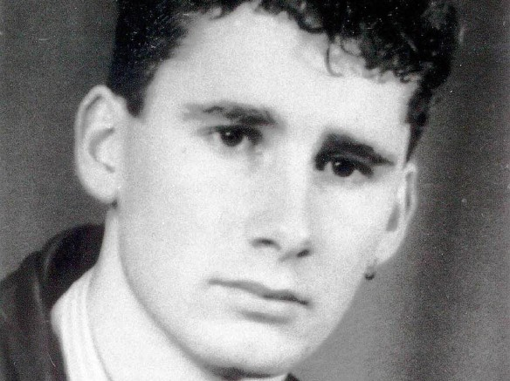

Slide 7
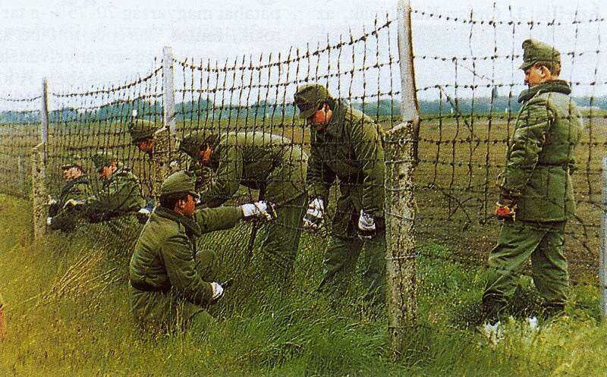
Iron Curtain
Europe into two separate areas from the end World War II in 1945 until the end of the Cold War in 1991
Europa wurde in zwei getrennte Gebiete geteilt, vom Ende des Zweiten Weltkriegs 1945 bis zum Ende des Kalten Krieges 1991
Example: Austrian Hungarian border
Beispiel: Österreichisch-ungarische Grenze

Slide 8
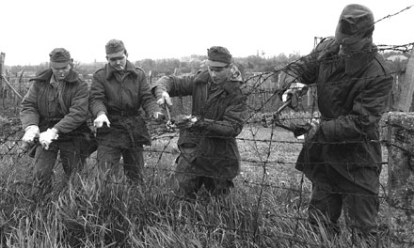

Slide 9
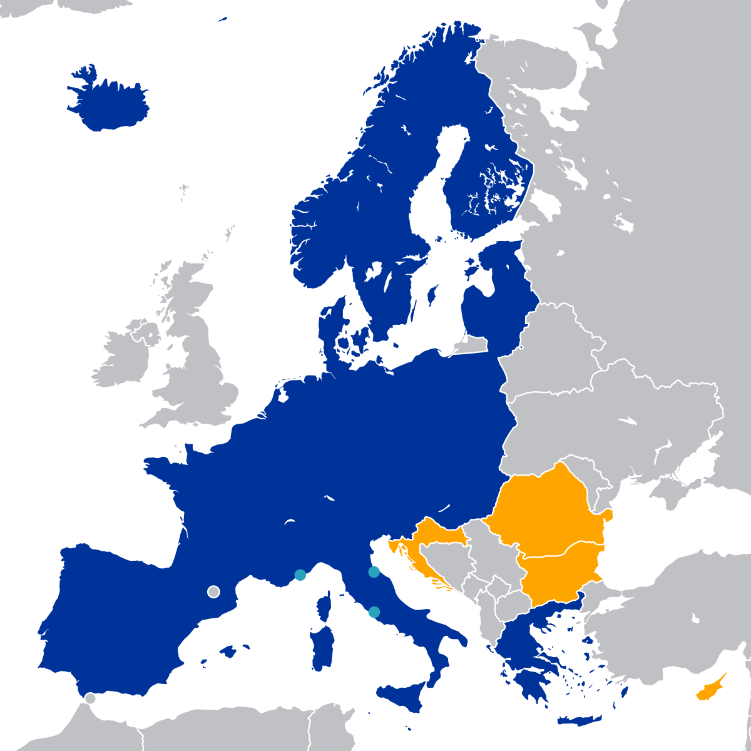
Schengen area
The Schengen Agreement was signed in 1985
Schengen Convention in 1990
Amsterdam Treaty in 1997
Das Schengener Abkommen wurde 1985 unterzeichnet
Schengen-Konvention 1990
Vertrag von Amsterdam 1997

Slide 10
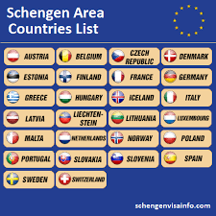

Slide 11
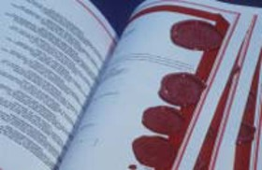

Slide 12
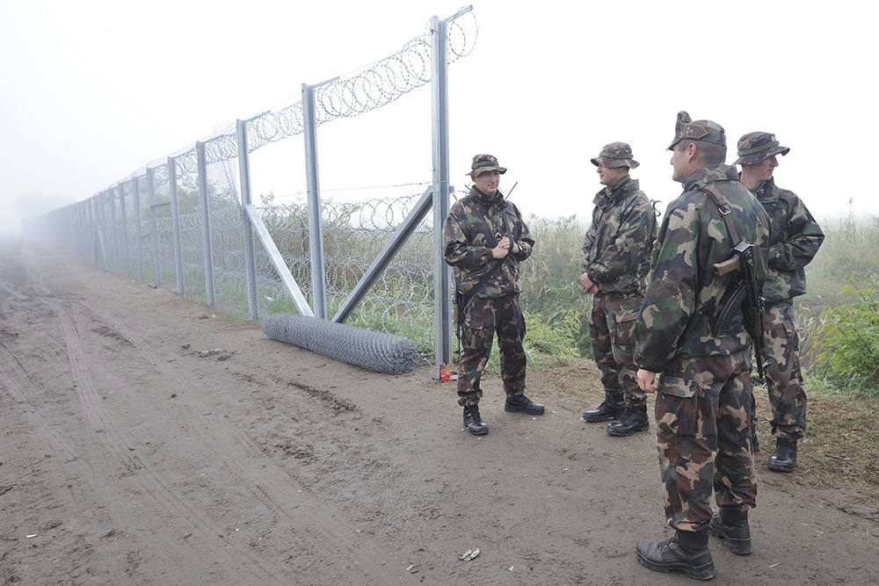
Hungarian-Serbian Border
In 2015 built /wurde 2015 gebaut
Purpose/Ziel:
Stop the migration/um die Migration zu beenden
Protect Hungary/um Ungarn zu schützen

Slide 13
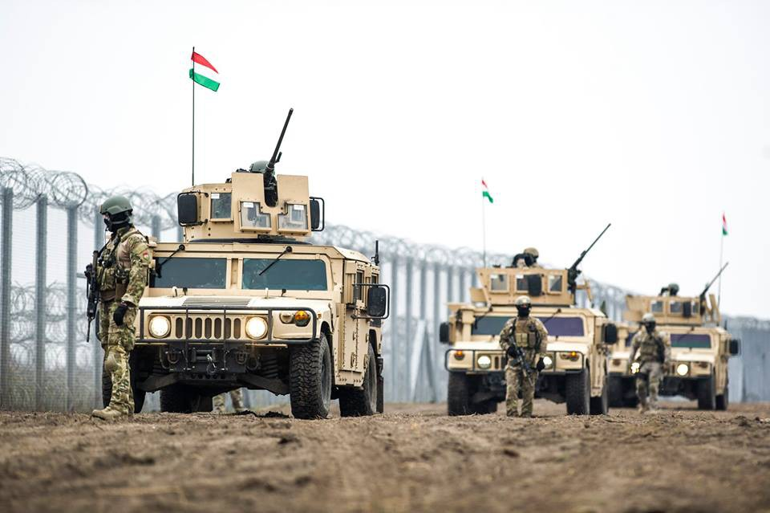
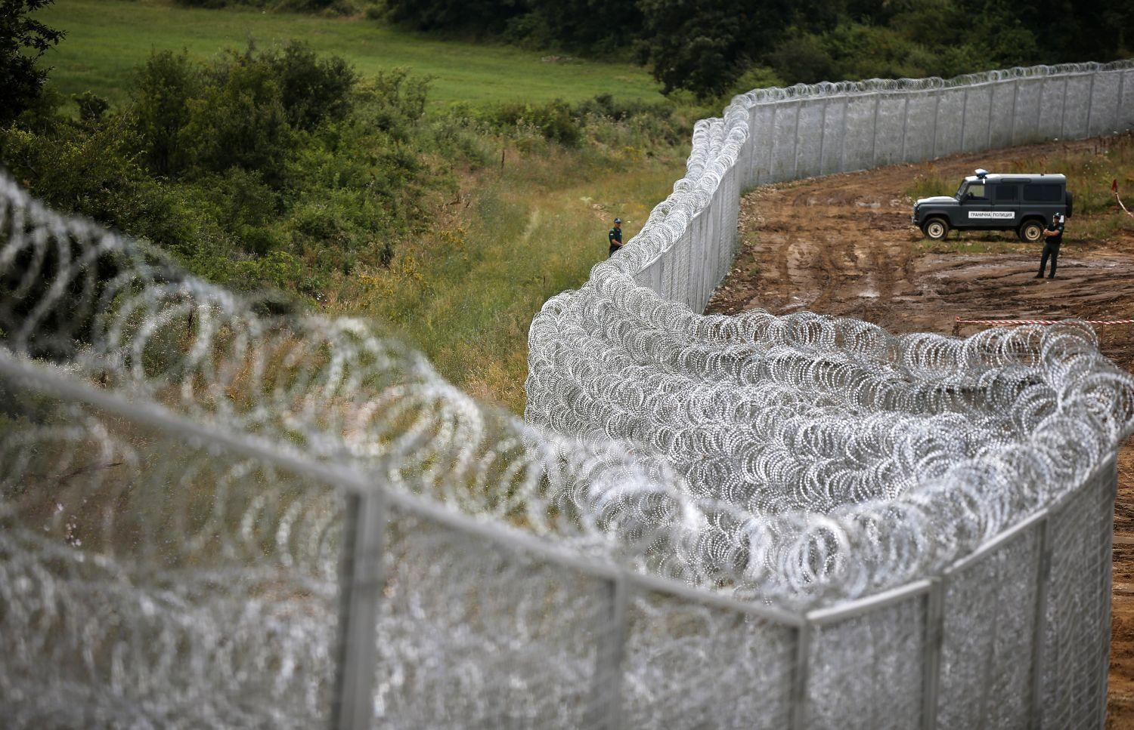

Slide 14
Thanks for your watching/Danke fürs Zuschauen
Prepared: Dalma Erdei Ákos Epinger
Szimonetta Horváth Gábor Hegedűs
Cintia Andrikó Krisztián Erdei
Viktória Szöllősi
Beatrix Kádár

